Slide 1
Moje země, moje město

Slide 2
Spojte česká slova s anglickými
Hlavní město lake
Obyvatel beach
Počasí nature
Jazyk cold
Příroda forest
Hora see
Moře historic buildings
Teplo mountain
Zima capital city
Historické památky inhabitant
Jezero hot
Les language
Pláž weather

Slide 3
Odpovězte na otázky:
Jaké je hlavní město vaší země?
Kolik obyvatel žije ve vaší zemi?
Jaké počasí je ve vaší zemi?
Jakými jazyky se hovoří ve vaší zemi?
Co se vám líbí na vaší zemi?
Co se vám nelíbí na vaší zemi?

Slide 4
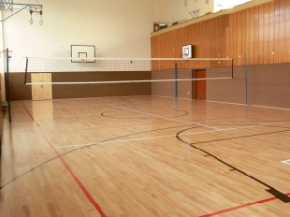
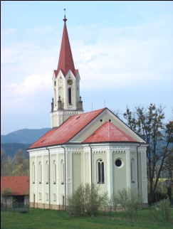
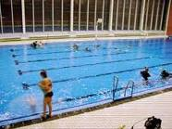
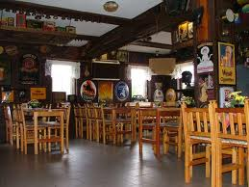
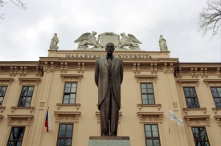
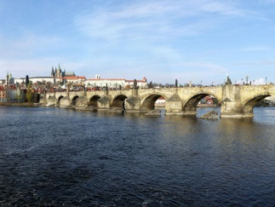
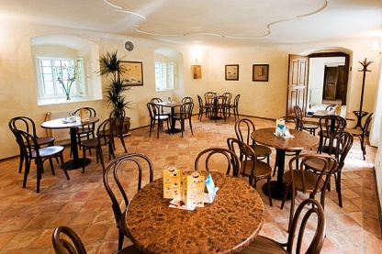
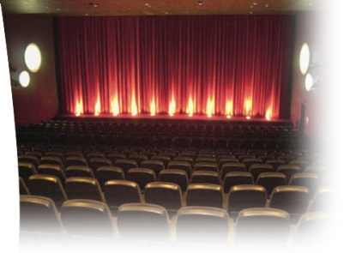
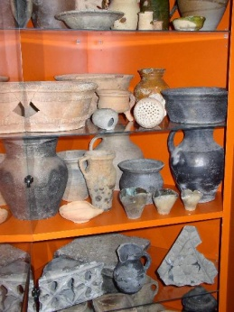
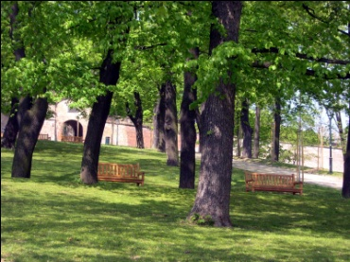
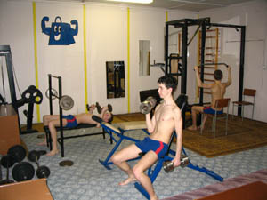
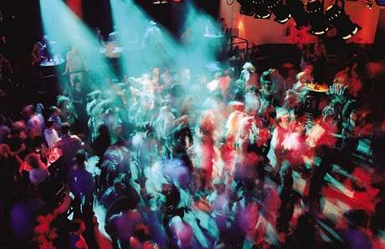
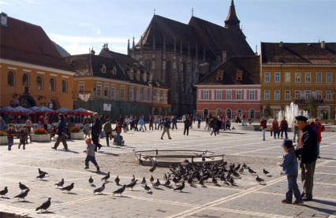
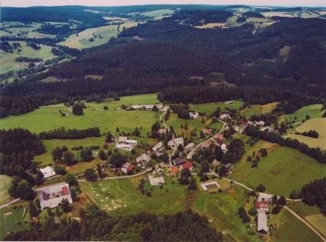
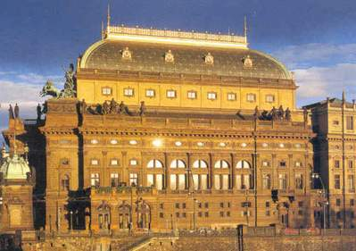
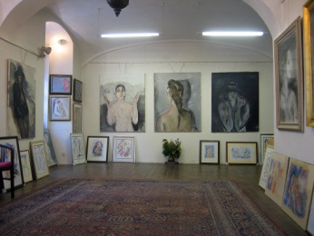
Spojte názvy s obrázky: Vesnice, kostel, náměstí, most, koupaliště, kino, divadlo, park, univerzita, muzeum, galerie, (krytý) bazén, posilovna, tělocvična, diskotéka, kavárna, hospoda

Slide 5
Odpovězte na otázky:
Do vašeho města přijede váš kamarád/kamarádka.
Kam půjdete?
Rád(a) sportuje. => Půjdeme do __________________.
Má rád(a) pivo. => Půjdeme do ___________________.
Má rád(a) kulturu. => Půjdeme do ________________.
Má rád(a) operu. => Půjdeme do __________________.
Má rád(a) akční filmy. => Půjdeme do _____________.
Má rád(a) přírodu. => Půjdeme do _________________.
Rád(a) tancuje. => Půjdeme na ____________________.
Rád(a) plave. => Půjdeme do/na ___________________.
Má rád(a) horkou čokoládu. => Půjdeme do ____________.

